Slide 1

CquToDo
Notes:
大家好，我们的项目是CquToDo。简单来说是一款时间管理网站。

Slide 2
01. 背景
02. 理想功能
目 录
contents
03. 工作安排
Notes:
我们暂时还没有实际开始写，但是可以从这三个方面简单的讲一讲我们的想法。这个想法也是这几天才逐步完善的。首先是它的背景

Slide 3
PART 01
背景

Slide 4
01. 背景
课程
任务杂
任务多
不同时间不同地点的课程
实验室
党支部
导师任务、组会等
组织生活、学习活动
学生会等组织
班级
相关工作、活动等
工作来源
班会、班级活动等
Notes:
就最近我自己的体验就发现，除了课程安排之外，其他的工作也非常的多，比如导师安排一些工作，然后有时候会有组会，加入学生会的同学还有不同的学生工作，班级上也会有班会或者是一些其他活动，党员同志还有周期性的组织生活之类的。就事情又多又杂，然后事情一多就容易弄忘记某些事情，光靠大脑已经记不住这么多事情了，这种时候就需要有一个比较方便的行程表，做好自己的时间管理，提高效率。

Slide 5
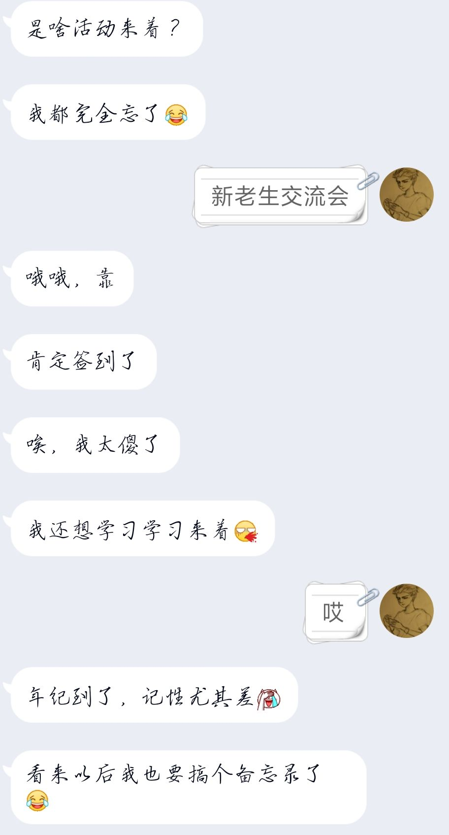
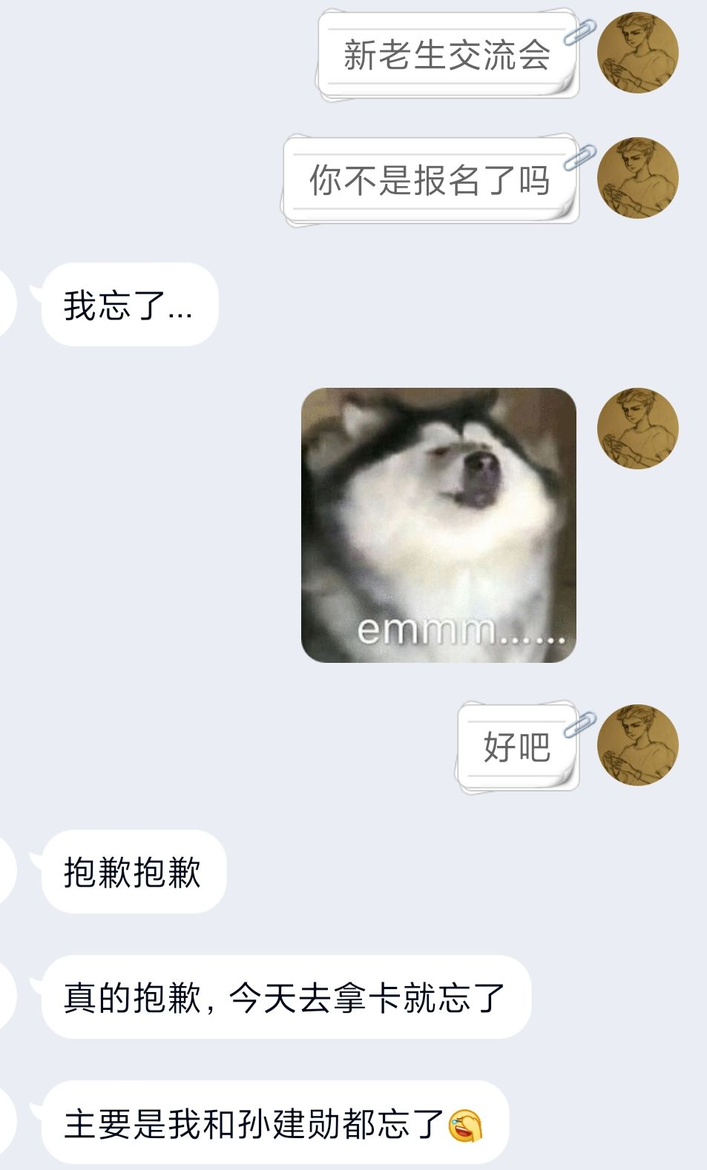
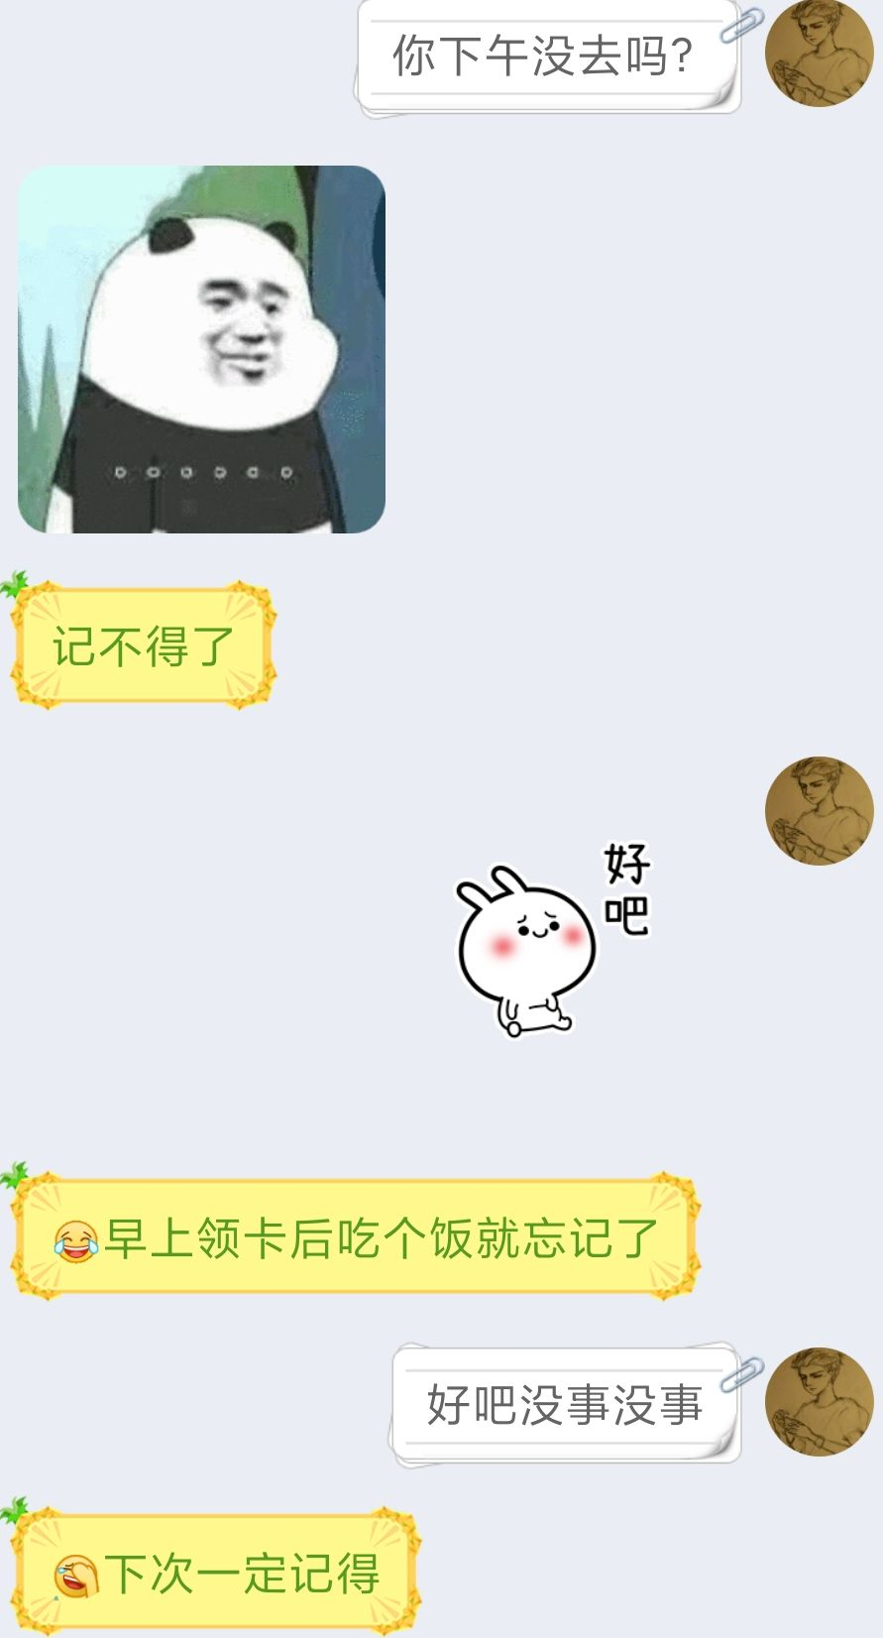
01. 背景
相关案例
因为事情多所以难免忘记。

Slide 6
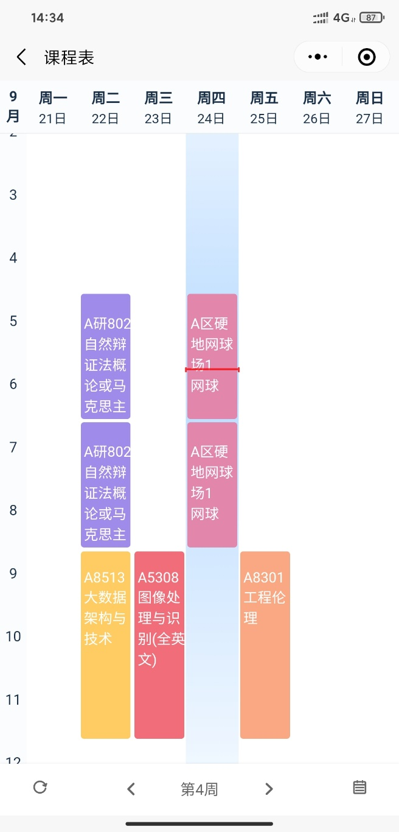
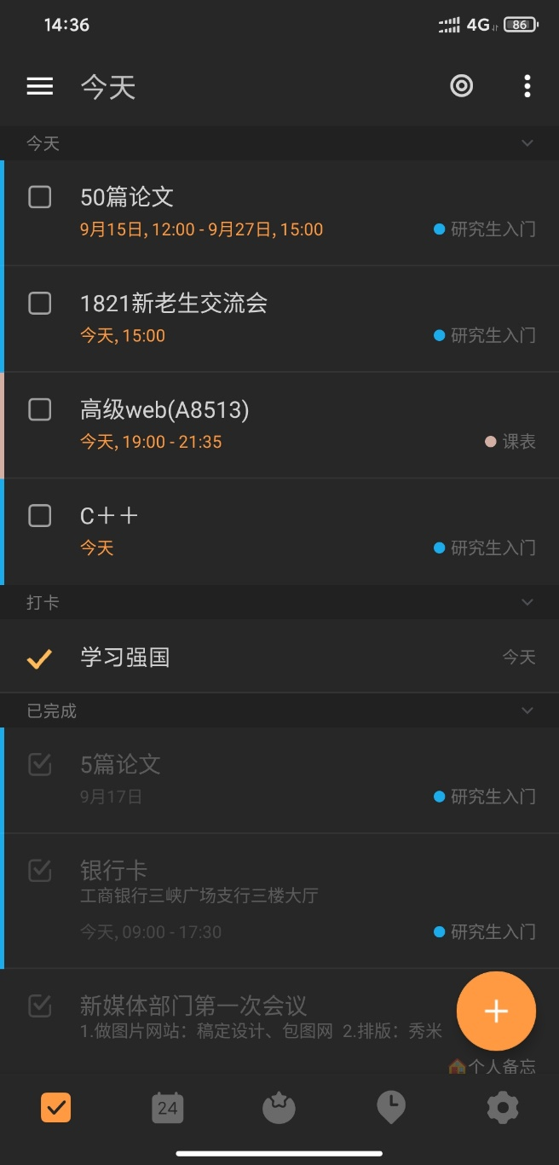
01. 背景
相关应用
课程表软件可以查看课表，但是不能自定义的加入很多其他任务。
滴答清单等应用可以自定义添加任务，但是任务太多，这些都得手动添加，耗时太多。
Notes:
找了一些相关应用，使用起来总觉得有些不足。
所以我们希望实现的就是一个网页，登录之后可以加入不同群组，群组的管理人员可以直接分配任务到你的日程上，减少了每个人手动添加的麻烦。

Slide 7
PART 02
理想功能

Slide 8
02. 理想功能
成员
主要是同学，可以管理自己的任务以及接收群组分配来的任务。
用户
群组管理人员
可以给群组其他成员发布任务。
Notes:
成员就可以通过网站便捷的安排自己的时间，有些事情也不会因为不记得而造成一些损失。
管理人员可以通过网站来更好地进行工作安排，就不用因为通知一遍之后很多人忘记了，然后要一遍又一遍地进行通知。

Slide 9
02. 理想功能
基础功能
注册、登录功能。
显示当日的任务安排。（分条显示）
添加、删除任务。
添加任务可识别是否时间冲突。
加入群组功能。

Slide 10
02. 理想功能
进阶功能
显示当日任务安排（按照时间线显示）
打卡任务
时间段任务
增加交互，可以点击完成任务或取消完成。
显示本周、本月任务安排。
群组管理员分配任务。
对时间段的任务分为免打扰（需全身心投入）和可打扰，新增任务与免打扰的任务冲突时提醒添加失败，而可打扰的任务可以同时存在，增加这个显示功能。

Slide 11
02. 理想功能
高级功能
管理员发布可选任务，成员可以选择添加进入自己的时间表。管理员可以查看到选了此任务的名单。
管理员发布任务，成员可以申请请假来取消。
可以将任务显示分为隐私任务和公开任务，其他成员可以通过查看公开任务来判断某个时间段你是否有空，方便安排某个活动的时间。
完成任务获得积分，通过积分制逐步成为时间管理大师。

Slide 12
PART 03
工作安排

Slide 13
03. 工作安排
阶段一
阶段二
01
构建数据库，实现前后交互。
完成基础界面的html、css、js。
02
阶段三
阶段4四
03
实现进阶和高级功能。
04
在同学中逐步普及，测试网站的使用，优化界面设计。

Slide 14
感谢观看！
CquToDo
希望大家都能掌握时间的秘密，成为一个高效成功、生命充盈的人！

